Slide 1
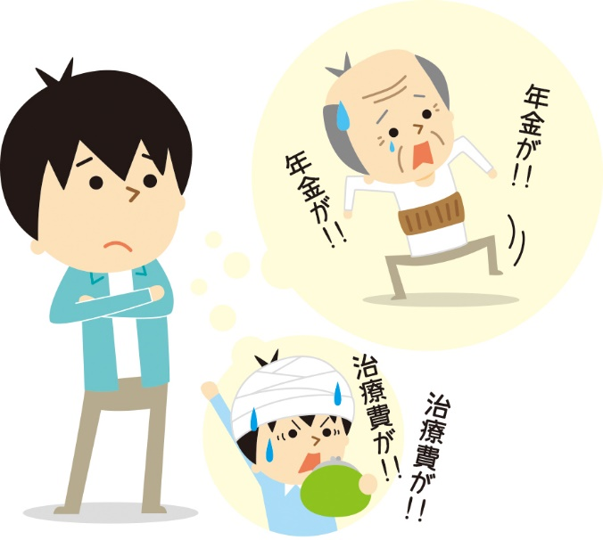
社会保険料を支払わないと…
私達は、一定の条件を満たすと各種の社会保険に加入することとなり、保険料の支払いが義務付けられます。たとえば、年金保険制度は、20歳になれば全員が加入します。※
しかし、必要な手続きを行わずに決められた保険料を長期間支払わなかったりすると、老後に年金がもらえなくなる可能性があります。また、健康保険料を滞納すると、病気やケガをしたときの医療費は全額自己負担になってしまいます。
もし家計が苦しく、保険料の支払いが難しい場合は、滞納する前に市区町村の窓口などに相談しましょう。
※20歳未満で働いている場合は働き始めてから。

